Slide 1
化学物質地域研修会 資料
円滑なコミュニケーションのための事例紹介
－化学物質のリスクコミュニケーションを円滑にすすめるために－
2014年 11月26日・12月 5日
環境省事業 化学物質アドバイザー
寺沢 弘子

Slide 2
化学物質アドバイザーとは・・・
化学物質に関する専門知識や、化学物質について的確に説明する能力等を有する
人材を登録し、派遣等を行う環境省の事業のひとつ。
化学物質アドバイザーの目的は？
化学物質について、中立的立場から、
わかりやすく解説したり、アドバイスすることを目的としています。
化学物質アドバイザーが持っている知識は？
★ 化学物質の物性・有害性と人や環境への影響
★ 化学物質全般に関する最新の知見
★ 化管法をはじめとする化学物質関連法規
★ リスクの考え方・リスク評価
★ リスクコミュニケーションの考え方・手法 など
※ リスクコミュニケーションの推進をお手伝いします。
※ 化学物質アドバイザーの活動は営利を目的としたものではありません。

Slide 3
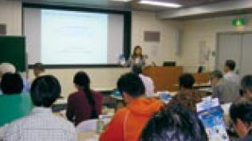
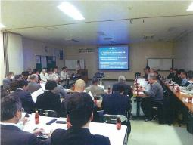
化学物質アドバイザーの役割
① 講演会・勉強会の講師
・行政主催の「化学物質に関する市民向けシンポジウム」等
・行政主催の「事業者向けＰＲＴＲ説明会」等
・企業の社内向け研修会
・市民グループの勉強会
② リスクコミュニケーションの場の解説者
企業と市民の意見交換・情報共有に
基づく相互理解の場に、解説者
（インタープリター）として参加。

Slide 4
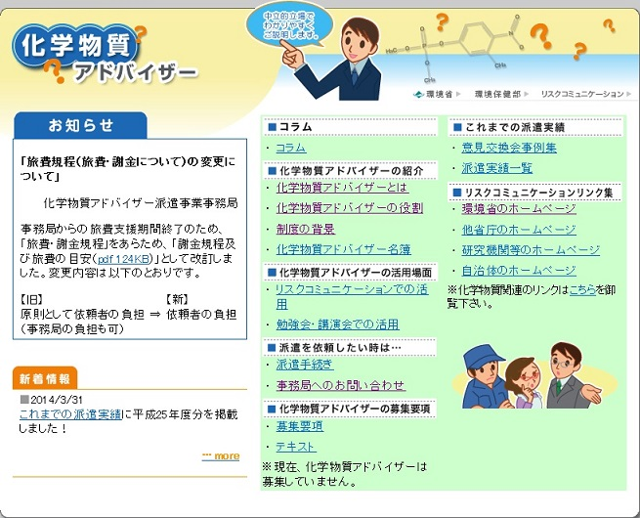
化学物質アドバイザーへのお問合せは
http://www.env.go.jp/chemi/communication/taiwa/index.html

Slide 5
化学物質の「環境リスク」

Slide 6


身のまわりのものはすべて化学物質！
火山の噴火で発生する、
二酸化炭素、硫化水素など
石油
樹木や木材
（セルロース、フィトンチッドなど）
ガソリン
フグの毒
（テトラドトキシン）
合成繊維
（ナイロンなど）
金属
（鉄、アルミニウム、金、
銀、銅、ニッケルなど）
パソコンや携帯電話
金属（鉄、アルミニウム、銅など）
プラスチック（ABS樹脂など）
ガラス（二酸化けい素など）
注意：製品には含まれなくても、製造工程で使用
される化学物質もあります。
（例：イソプロピルアルコール、フッ化水素酸など）
人工的に合成しないと作りだせない化学物質（例：フロン類など）もありますが、
同じ名称の化学物質であれば、天然のものも合成したものも同じです。
（元素や化合物といった単位でみれば、その区別はありません。）

Slide 7
「リスク」とは
国語辞典などの記載例：
「危険」「危険度」「結果を予測できる度合い」「予想通りにいかない可能性」「保険などで損害を受ける可能性」
金融などの分野におけるリスク：
「ある事象の変動に関する不確実性」をいう。
用例）投資を分散させることで、「リスク」の低減を図る。
この株への投資は「ハイリスク・ハイリターン」だ。
医薬品などの分野におけるリスク：
「ベネフィット（便益、利益）」という言葉と対で用いることが多い。
用例）受容可能リスクの原則：医薬品や医療機器を適用する際の
リスクは、ベネフィットに比べて受容できるものでなければならない。
安全とはリスクの小さいことであり、ゼロリスクは存在しない。
リスク管理には、「リスクのトレードオフ」（あるリスクを減少させようとすると、別のリスクが増大する。）の評価が重要である。

Slide 8
化学物質のハザードとリスク
ハザード
例えば毒性や爆発性など、
その化学物質が持っている
危険性・有害性の度合い。
リスク
危険性・有害性だけでなく
化学物質に触れる量や機会も考慮した、実際の危険や損失につながる可能性。
ハザード管理
確率
リスク管理
許容されない
許容される
許容されない
許容される
ハザード（危険性・有害性）
ハザード（危険性・有害性）

Slide 9


化学物質による環境リスク
大気・水域・土壌といった環境中に排出された化学物質が人の健康や動植物の生息又は生育に悪い影響を及ぼすおそれのこと。
有害性の程度
×
暴露量
＝
環境リスク
密閉状態で使用するなど、
ほとんど暴露されなければ、
そのリスクは低い。
化学物質Ａ：
毒性が強い
毒性が弱くても、
多量に暴露されれば、
そのリスクは高い。
化学物質Ｂ：
毒性が弱い
化学物質の環境リスクは、有害性だけでは判断できない。
その化学物質を、どれだけ暴露（摂取）するかも問題になる。

Slide 10



環境リスクのイメージ
有害性の程度
×
摂取量
＝
環境リスク
死亡することもある猛毒キノコでも、ほんの少しかじっただけなら、
・・舌がしびれる程度ですむかも。
毒の強い
キノコ
少量なら、例えばお腹をこわす。
たくさん食べると、・・死ぬことも。
毒の弱い
キノコ
通常食用とする量であれば、
たくさん食べても問題ない。
毒のない
キノコ
リスクは、有害性の強弱だけでは判断できない。
その物質を、どれだけ摂取するかも問題になる。

Slide 11
化学物質の摂取量と健康影響度 １
用量・反応曲線
死亡
動物実験などから求めた、
これ以下なら、一生涯・毎日摂取しても、
有害な影響がないと考えられる量。
健康影響度
中毒
機能変化
耐容一日摂取量と
ヒトへの推定暴露量を比較して、
その大小より、リスクを評価する。
（安全率）
最大無作用量 中毒量 致死量
耐容一日摂取量
摂 取 量
ヒトへの影響は、種差・個体差を考慮して、
たとえば100倍厳しく設定する。

Slide 12
化学物質の摂取量と健康影響度 ２
反応率（影響）
×
×
「閾値なしの場合」
×
×
10⁻⁵
：実測値
0
ａ
暴露量（用量）
例：
発がんリスクの増加が10⁻⁵を超えないレベルで管理

Slide 13


化学物質の暴露経路
呼吸
大気
室内空気
摂食
水道水
土壌
飲用
呼吸
摂食
家畜
肉・乳製品
表層水
海水
摂食
魚介類
飲用
地下水
1日あたり、呼吸：15m3 飲料水：2L 土壌：0.15g 食事：2kg 体重：50kg
（環境省暴露評価委員会）

Slide 14
化学物質の環境リスク評価手順
１．
２．
３．
４．
人や生物に有害かどうか、どのような有害性を示すか。
人や生物がどれだけの量の化学物質に曝露されるとどれだけの影響を
受けるのか、その有害性の強さを定量的に明らかにする。
人と生物それぞれに評価する必要があるが、動物実験の結果から
人への影響を評価することが多い。
人や生物への化学物質の曝露量を明らかにする。
環境濃度の測定結果に基づいて算定する方法が一般的であるが、
数学モデルによる予測に基づいて曝露量を評価することもある。
有害性の強さと曝露量の２つの評価結果をあわせて、環境リスクを評価。
動物実験の結果は？
人への安全係数は？
大気や室内環境中の濃度は？
呼吸による摂取量は？
食物や飲料水からの摂取量は？
独立行政法人 国立環境研究所 「化学物質環境リスク研究センター」 の資料を参考に作成
http://www.nies.go.jp/risk/index.html

Slide 15
化学物質のリスクコミュニケーション

Slide 16
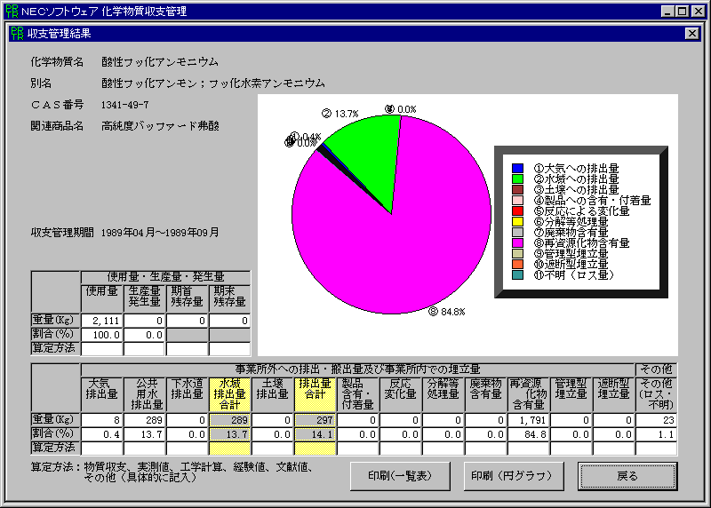

化学物質のリスクコミュニケーション
◎市民・事業者・行政による化学物質情報の共有化
◎対等な立場での情報・意見の相互交換
◎「化学物質の環境リスク」を削減するには
どうすればよいのか？
共に考え、取り組んでいくこと。
排ガス
効果的、効率的な、
環境リスク削減を
目指して！
廃棄物
排水

Slide 17
リスクコミュニケーションの目的・利点
◎市民（住民）にとって：
・身の回りの化学物質のリスクを知ることができる。
・新たな知見によって、自らの生活を改善する可能性が広がる。
・行政や事業者に、地域環境改善や環境配慮型製品の提案ができる。
◎事業者にとって：
・住民の不安や要望などの情報と、自らの環境への取組状況を共有することで、
相互理解が深まり、信頼感を得ることができる。
・住民の要望を知ることにより、環境対策の優先度を決めることができる。
◎行政にとって：
・住民の要望や事業者の状況を知ることにより、地域環境改善施策に活用できる。

Slide 18
リスクコミュニケーションのモデル図
実践－事業者のためのリスク・コミュニケーションハンドブック
大歳 幸男 著 化学工業日報社 より抜粋
Ａ
Ｂ
相互理解
お互い相手の言うことを半分程度しか理解していない。
会話を重ねることで、相互理解が得られる。

Slide 19
さまざまな価値観
例：
 | ガソリン車 | ディーゼル車
ＮＯ_{Ｘ}、ＰＭ等 有害物質の排出 | 少ない 大気への影響小 | 多い 大気への影響大
燃費 | 悪い ＣＯ_{２}の排出多い | 良い ＣＯ_{２}の排出少ない
●価値観の違いにより、一方だけが正解とは言えない。
●事業者の考える環境対策も、必ずしも地域住民等の
利害関係者に支持されるとは限らない。

Slide 20
住民の感じる「化学物質」へのイメージや不安
「化学物質」のイメージ （○○県 事前住民アンケートより）
身体や健康に悪い／取扱いを誤ったり知識がないと危険／環境破壊（大気・水・土壌汚染）／目的によっては有用だがきちんと管理しないと健康や環境に悪影響／生活向上・毎日の生活に不可欠／有害なもの／目に見えないので心配／人工的に造られた物質／身の回りに多くある／世間では一方的な間違ったイメージと歪んだ認識がある／知ることによって、各自が対策を考え、被害を未然に防止できる／有害なものと無害なもの／多種あり、生活に密接に関わる／どんなものかピンとこない
事故や災害への不安
・同一事業者の別の工場で発生した化学物質の漏えいは、
近くの工場でも同様に起こるのではないか？

Slide 21
リスクコミュニケーションを行うと、
・地域の人たちとの信頼関係を築き、
共同でリスク抑制の取り組みが可能になる。
・「きちんとリスク管理に取り組んでいる企業」として
イメージアップが図れる。
・事業者だけでは気づかなかった問題が分かるようになる。
問題が大きくなる前に事前に対処できるようになり、
効率的なリスク管理が可能になる。
十分なリスクコミュニケーションを行わないと、
・企業にとって都合のよい情報しか出さないことになりがちで、
信頼を損ないやすい。
・「地域の人の健康や環境に関心のない企業」として、
企業イメージが悪くなりやすい。
・紛争が発生した場合、関係がこじれて紛争が長期化し、
莫大なコストがかかるおそれがある。

Slide 22
円滑なリスクコミュニケーションのために

Slide 23
リスクコミュニケーションの基本ルール
事業者は、利害関係者を正当なパートナー（協働者）として受け入れ連携すること。
注意深く立案し、その過程と結果について評価すること。
相手の言うことに耳を傾けること。
正直、率直であり、かつ、透明性を高めること。
他の信頼できる人々や機関と協調、協力すること。
メディアの役割、立場を理解すること。
相手が理解できるようにやさしく話すこと。
※米国環境保護庁の基本原則をもとに社団法人 日本化学会がアレンジしたもの。
23

Slide 24
化学物質のリスクコミュニケーションにおけるありがちな思い込み
●化学物質は、有害なものと無害なものに分類できる。
●化学物質のリスクは、ゼロにできる。
●化学物質のリスクは、科学的にかなり解明されている。
●大きなマスコミの情報は、信用できる。
●学者は、客観的にリスクを判断している。
●一般市民は、科学的なリスクを理解できない。
●情報を出すと、無用の不安を招く。
●情報をたくさん提供すれば、理解が得られる。
●情報提供・説明会・意見公募が、
リスクコミュニケーションである。
誤った思い込みや偏見をなくし、
まずは相手の考えていることによく耳を傾け、
お互いに理解しあうこと が大切である。

Slide 25
参加者の設定（検討すべき事項）
●地区の自治会長等のキーパーソン
●自治会や市の広報を通じての呼びかけ
→この場合、事前申込の有無、
予定人数を超えた場合の対応なども検討
●管轄する県や市などの行政担当者
●苦情のある方（事業者や行政に連絡があった方）
→苦情の内容により、参加を呼びかけるか
個別対応するかを検討する。
●環境NPOなどの団体
●中立的な立場の進行役や解説者
○傍聴者（見学だけで発言権なし）
→近隣住民や事業者の見学希望への対応

Slide 26
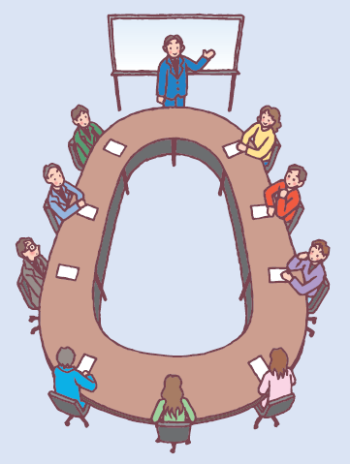
会場や開催日時の設定
●参加予定人数等から会場を選定する。
→会議室、講堂、工業団地内の集会所等
●会場の机やイスの配置を検討する。
→意見交換時は、円卓が多い。
→基調講演などと組み合わせて開催する場合、
途中でイス等の並び方を変更することもある。
●開催日・時間
→平日、土日（参加者の想定とあわせて検討）
→2時間程度か半日程度が多い。
（必要に応じて、ペットボトルなど飲み物を準備、
まれには昼食を挟むケースがあり、
その場合は弁当の手配なども必要。）

Slide 27
準備段階と開催中の注意点
●リスクコミュニケーションの目的の明確化
●伝えたいことは何かを整理する。
→事業者として伝えたいことと、
住民が知りたいことにズレがある場合も多い。
●相手に分かりやすく説明するための準備
→業界用語や専門用語は使わない、
あるいは解説してから使う。
●住民の意見や質問を引き出す工夫
→あらかじめ、工場見学や会社紹介ビデオによる
説明をした上で、化学物質の排出や管理に
ついて説明するなどのプログラム上の工夫
→最初に、自己紹介及び参加の目的を一言
話してもらうなどの進行上の工夫

Slide 28
想定Ｑ＆Ａの一例
質問
ＰＲＴＲデータによると、トルエンを○○トン排出していますが、
近くに住んでいて健康への悪影響はないのですか？
回答例 1
たしかに排出していますが、大気中で十分に希釈されますから特に
影響はないと思います。
根拠がない。不安に答えていない。
回答例 2
排出はしていますが、全国平均や他社の数値と比較すれば、それほど多くはありません。特に心配はいらないと思います。
悪い例との比較。前向きでない回答。
回答例 3
たしかに排出しています。長期間摂取すると、視野狭窄や運動障害など神経系の障害や腎臓や肝臓への悪影響が認められる物質ですが、
この工場からの排出濃度は、職場での許容濃度や悪臭防止法の敷地境界の規制基準より低い、1ppm未満です。シックハウス症候群との関連も疑われる物質であり、更なる排出量削減対策を検討しています。
事実を説明し 、前向きな回答。 ただし、不十分な点はある。
例：職場での許容濃度や悪臭の基準を、住民の健康の指標にできるのか等。

Slide 29
相手からのメッセージへの対応
１．メッセージの受け取り
①メッセージは対立関係にならないように必ず受け取る。
この際、相手の立場、回答場所等を確認する。
２．受け取ったメッセージへの対応
①責任ある人が、関係部門等の意見を聞き、回答の方法も含めて
取扱いを決定する。
②経過やメッセージ内容と回答案について、内容によっては社内だけ
でなく、専門家・行政・業界団体に妥当性についての意見を求める。
３．回答書の作成
①相手の状況や評価結果をもとに、回答書等を作成する。
②回答書等は必ず検討の経緯を含めた説明を記載する。
③回答する内容に誤りがないか、不足がないか、また、価値観に
よって結論が変わる可能性もあるので、多角的に評価する。
４．相手への回答
①回答する場合は、対立関係にならないように相手の立場や
考え方を十分に聞く。
②回答に意見がある相手に対しては、意見を聞く機会を設ける。

Slide 30
開催後の対応
●議事録や記録の作成
●その場で回答できなかった質問への対応
→質問者本人だけに回答すればよい内容か
他の参加者にも伝えるべき内容か。
口頭か紙面か、HP公開等を事前に検討。
●参加者からのメッセージを吟味
→事業者への要求内容は何か、
それを反映した環境対策等が必要か、
また、その決定をどう回答するか等
→参加者の知りたい情報を提供できたか、
次回以降の対応をどうするか等
●リスクコミュニケーションの評価
→必要に応じ、アンケートやヒアリングを実施

Slide 31
円滑なコミュニケーションのための第三者の活用
● ファシリテーター（進行役）の採用
● インタープリター（解説者）の採用
・中立的な立場で、グループのプロセスを管理し、
その成果が最大となるように支援する人。
・結論を導いたり、誘導したりしない。
（結果や結論には責任を持たない・持てない。）
・会議を円滑に進めるためのルールを作る。
・議論が噛み合うよう、必要に応じて修正する。
・専門用語など理解が難しい情報を中立的立場から、
分かりやすく解説する。
・参加者に代わって物事を判断したり誘導しない。
（リスク評価はしない。リスク評価のプロセスの適正性を
判断することはある。危険か安全かの判断はしない。）

Slide 32
ファシリテーター・インタープリター活用の留意点
●中立的な立場の第三者を活用する利点
・事業者と住民とが対等な立場であることが明確になる。
・偏った思い込みが排除され、議論がかみ合って、
スムーズな進行が期待できる。
・問題が深堀できる。
・化学物質に対する解説が中立的で、住民に受け入れられやすい。
化学物質の有害性などの解説を任せられる。
※欠点：部外者なので、開催の主旨説明や進行上の配慮について、
事前打合せなどの手間がかかる。
●事業者から選出する利点
・従来からの背景に詳しいファシリテーターやインタープリター
ならではの、きめ細かい対応ができる。
・事業の実態に沿った解説ができる。

Slide 33
リスクコミュニケーションの事例紹介

Slide 34
さまざまなリスクコミュニケーションの例
環境情報の開示
・CSR（社会・環境）報告書の発行
・ホームページ、パンフレット等
リスクコミュニケーション
・工場見学会
・環境報告書を読む会
・環境モニター
・環境パトロール
・地域対話集会
・環境懇談会
・JRCC地域対話集会
など
その他日常の
コミュニケーション
・交流会
・お祭り
・清掃・美化活動
・緑化活動
・啓発活動
・防災訓練 等
など
現場の公開
・工場見学
・職場体験
対話
・懇談会
・環境学習支援

Slide 35
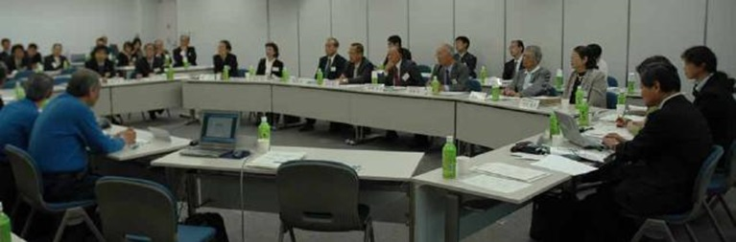
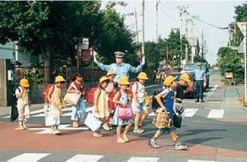
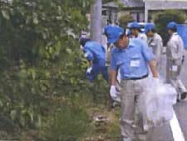
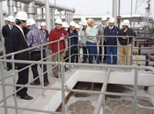
環境コミュニケーション
県民・事業者・行政などが、環境に関する情報を共有し、
お互いの理解を深めるために行う意見交換会
【環境に関する様々な情報】
・環境保全活動
・環境配慮型製品の設計や製造
・化学物質の保管状況や地震対策
・ＣＯ2や廃棄物削減への取組
・ＩＳＯ１４００１への取組
・化学物質の排出量削減や環境負荷の低い物質への代替化など
（ＰＲＴＲ制度に基づく化学物質情報なども含む、環境活動全般）

Slide 36
リスクコミュニケーションの事例紹介
化学物質アドバイザーが関わった事例等からの紹介
（プログラムや参加者の内訳、質疑応答の際のやりとりなどは、
必ずしも正確に再現したものではありませんのでご注意ください。）
※リスクコミュニケーションのタイプ
◎行政のモデル事業：
県や市など、行政側がモデル事業として実施。
参加者や傍聴者などが比較的大規模になることが多い。
（中小規模のモデル事業を実施した自治体もある。）
◎事業者主催：
事業者が近隣の自治会、住民に声をかけて実施。
主催は事業者であるが、行政とも連携して行うことが多い。
○工業団地や協会等の主催：
工業団地内の事業者による共同開催。
行政とも連携して行うことが多い。
36

Slide 37
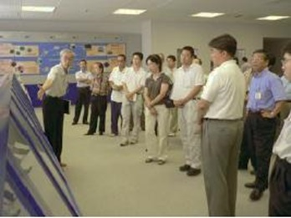
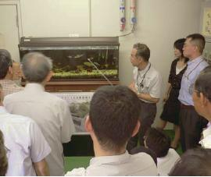
事例１. 比較的大規模なリスクコミュニケーション
（事業所と利害関係のある方にできる限り参加してもらうことを目的の1つにした。）
電気機械器具製造業
2-アミノエタノール 等の排出がある。
【プログラム】 約3時間
●開会挨拶
●事業内容と環境への取組概要
●自己紹介
●基調講演１（水生生物の保護活動）
●事業所の環境への取組
●基調講演２（フッ素の基準値）
●基調講演３（水族館の水処理）
●事業所内施設の見学
●市の環境
●意見交換会
●閉会の挨拶
↑パネルを使った、製造工程の説明
【参加者】
ファシリテーター
インタープリター
ゲストスピーカー
市民団体・地域住民
漁協組合員
行政（市）
事業者
オブザーバー
： ２名
： １名
： ３名
： １６名
： ２名
： ２名
： ５名
： ５名
処理水で
飼っている
魚の見学→
http://www.env.go.jp/chemi/communication/taiwa/jisseki/jirei_1.pdf より作成

Slide 38
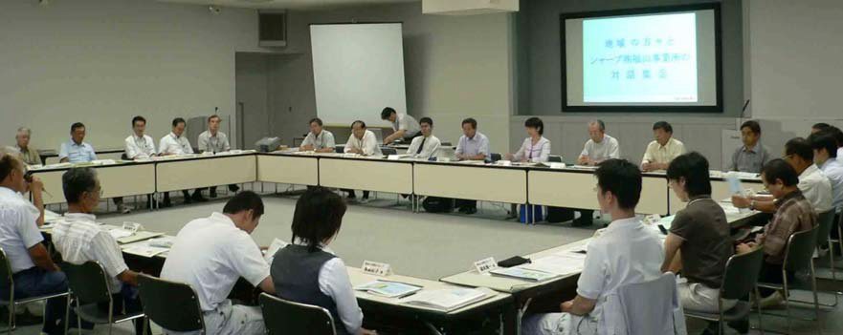
事例１.の意見交換会の場での質疑応答の例
● 開催前の事業者の懸念事項：
2004年度に2000年度排出量の86％排出削減を達成。
更に大幅削減するためには、処理による電力使用量の増加や薬品の使用、
代替物質による新たな化学物質排出などが予想される。
特に排水中のフッ化水素の濃度は、
水質汚濁防止法の排出基準の1/10で、
海水中の自然由来フッ素と同レベルで
あるが、更に削減する必要はあるのか？
それを事業者だけで判断して良いのか？
漁協組合員
Ｑ： 海へフッ素を1.5ppmで排出しても問題ないという説明でしたが、
Ａ社以外の事業所も1.5ppmでフッ素を排出したら、影響は？
インタープリター
Ａ： もともとの海の水に1.3ppmくらいのフッ素が含まれているので、
同じレベルの排水をたくさん流しても影響はありません。
参加者の意見 ： フッ素の排出量を更に削減する必要はない。
http://www.env.go.jp/chemi/communication/taiwa/jisseki/jirei_1.pdf より作成

Slide 39
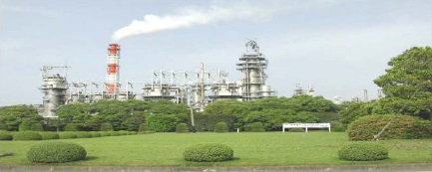
事例２. 県と事業者の共催によるリスクコミュニケーション
パルプ・紙・紙加工品製造業
・クロロホルム
・ポリ（オキシエチレン）アルキルエーテル
等の排出や移動がある。
【プログラム】 2時間45分程度
●開会挨拶
●参加者紹介
●講演（化学物質の法規制とリスク管理）
●会社・工場紹介
●工場見学
（休憩）
●意見交換
●閉会の挨拶
●アンケートへのご協力
【参加者】
ファシリテーター
インタープリター
市民団体・地域住民
行政（県・市）
事業者
（後ろに控え）
： １名
： １名
： ６名
： ３名
： ６名
+７名
http://www.env.go.jp/chemi/communication/taiwa/jisseki/jirei_16.pdf より作成

Slide 40
事例２.の意見交換会の場での質疑応答の例
Ｑ： 若干量のクロロホルムを排出しているとのことですが、
これは地域にどの程度の有害性があるのでしょうか。
地域住民
Ａ： クロロホルムの有害性で一番懸念されるのは、発がん性の疑い
ですが、これは動物実験の結果であり、ヒトに関しては確実なデータが
あるわけではありません。クロロホルムを吸い込んだ場合には目や鼻
に炎症を起こしたり、体内に摂取されると肝臓に悪影響を及ぼすと
言われています。
○○工場周辺では、クロロホルムの影響がどの程度かという問題です
が、PRTR 法に基づいた排出量から、雨や風などを考慮した大気中の
濃度の推定値を、独立行政法人がインターネットで公開しています。
それによれば、富岡工場周辺のクロロホルム濃度は、厚生労働省が
出している指針値の300 分の1 くらいと非常に低い数値ですから、
地域住民への影響はまったく考えられません。 （以下略）
インタープリター
ファシリテーター
専門家のご意見があると、より参考になりますね。 （以下略）

Slide 41
参考事例. 事業者自らが解説者として回答したケース
コンピュータ機器、ＯＡ機器などが主要製品である事業所。
ファシリテーターやインタープリターは、第三者からは選出せず、
事業者の中で司会進行役や解説者を分担した。
市民
Ｑ： 「アセトン」とは、どんな有害性のある物質ですか？
事業者
Ａ： 人体への影響としては、蒸気吸入で頭痛、めまい、嘔吐、
高濃度で意識喪失、長期暴露で眼、耳、のどの炎症があります。
この事業所で排出している濃度レベルでは、人体への影響は
認められません。
市民
（軽く苦笑しながら）そうなんでしょうけれど、・・。 分かりました。
（終了後に確認）
市民の声 ：事業者の説明は本当のことだとは思いますが、・・
排出している当事者は、それ以外に言いようがないですよね。
（自分たちが排出している濃度レベルを、自分たちで問題ない
と説明されてもなんだかね。信用しない訳じゃないけど。）

Slide 42
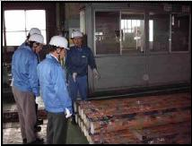
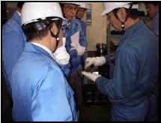
事例３． 県と事業者の共催による比較的小規模な事例
（「環境対話集会」という名称での開催）
非鉄金属製造・加工業
・少量の鉛化合物の排出がある。
【プログラム概要】 （1.5時間）
開会の挨拶
工場概要説明・工場見学
県の取組み紹介
環境対話
【参加者】
周辺住民
周辺事業者
行政
ファシリテーター
インタープリター
：3名
：2名
：2名
：1名
：1名
自治会長など地域の方数名と、こじんまりとした対話集会を開催。
近隣の方へはチラシを配布し、傍聴希望者を募集。

Slide 43
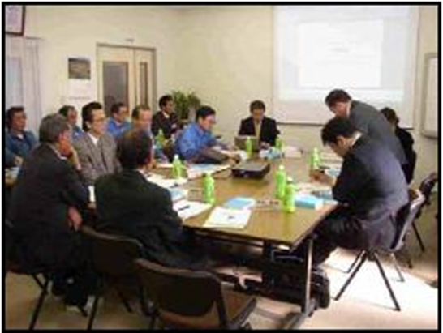
事例３.の意見交換会の概要
化学物質管理の一環として、
化学物質の環境リスクについて
事業者と地域住民が話し合い、
正しい情報を共有するための「地域対話集会」
を県が推進しており、このモデル事業の1つ
として、県と事業者の共催となった。
県全体のＰＲＴＲデータの概要、行政の取組状況の説明、
事業者の行っている化学物質管理、環境リスク低減に向けた
取組の説明、
地域住民の方の関心事項（事故や災害時の対策、臭気対策）、
など、短い時間の中でバランスの取れた情報・意見交換となった。

Slide 44
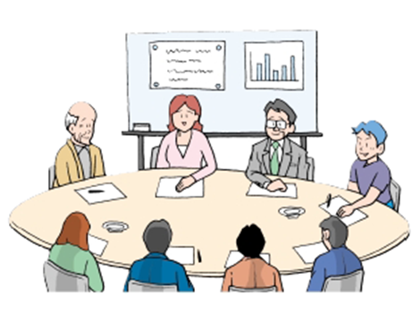
事例４. 環境報告会（市民向け学習会の中で意見交換を実施）
行政主催の学習会の中で、
化学物質のリスクに関する講演と
事業者の環境への取組報告を行う。
その後、参加者の意見交換会を実施。
一般には、開催場所が事業所ではなく、
市民ホールや○○公民館などであり、
工場見学を伴わない。
【プログラム】 2時間20分程度
●開会挨拶・趣旨説明
●事業者からの事業所報告
●インタープリター役の講演
（例：身のまわりの化学物質）
（休憩）
●意見交換会
●閉会の挨拶
【参加者】
ファシリテーター
インタープリター
市民団体・地域住民
行政（県・市）
事業者
： １名
： １名
： ８名
： ３名
： ２名

Slide 45
事例４.の意見交換の場での質疑応答の例
印刷会社の取組として、ＶＯＣ削減対策の紹介をした際、
「有機（溶媒）」からの代替化を進め、「無機」に変えているとの説明があった。
（半ば独り言のように）「無機」に変えたら、もっと危険なんじゃないの？
市民
いま、「無機」ということで心配されたのは、「鉛」や「カドミウム」
などの重金属について、ですか？
一般的な傾向として、顔料に「鉛」や「カドミウム」を使うものは
減っています。
また、最近は、有機溶媒を使用しない塗料が増えています。
インタープリター
ファシリテーター
印刷インキの最近の傾向の話がありましたが、Ａ社ではどうですか？
「無機」という言葉は、「有機溶媒でない」という意味です。
トルエンやキシレンを使っていない「水性塗料」のことです。
「鉛」や「カドミウム」等の無機顔料は、既に使用していません。
事業者
市民
そういうことですか。分かりました。
「無機」：市民は鉛やカドミウムを含む顔料と認識、事業者は有機溶媒ではないと認識。
お互いの用語の定義の違いから誤解が生じかけた状態が回避された。

Slide 46
事例５． 問題発生後に直接対話を始めたケース
悪臭の苦情が行政に寄せられ、ある塗装工場が発生源ではないかと考えられた。
なお、臭気濃度指数は基準を下回っている。
また、工業団地ではないが、複数の事業者が操業する地域である。
この事業者は、エコアクション21の認証を受け、webや小冊子で
環境情報を発信していたが、リスクコミュニケーション（直接対話）はしていない。
行政と苦情申立人が事業所を訪問したが、事業者と住民の関係は悪化。
住民からの苦情がe-mailで事業者に寄せられ、事業者は、指摘された
時間とは操業時間や風向が一致しないなどの理由から、発生源は
自社ではないと主張するなどして、両者は対立した。
行政が間に入り、使用する塗料の成分情報（有害性情報等）を住民に公開する
などの情報共有を進めてから、意見交換をすることになったが、直接対話が実現
するまで１年近くかかった。
事業者はその土地で十数年操業していて、今まで特に苦情はなかったとのこと。
苦情申立人も数十年そこに暮らし、最近になって悪臭がひどくなったとのこと。
従来からリスクコミュニケーション（直接対話）を実施していれば、両者の関係が
これほど悪化することは回避できた可能性がある。

Slide 47
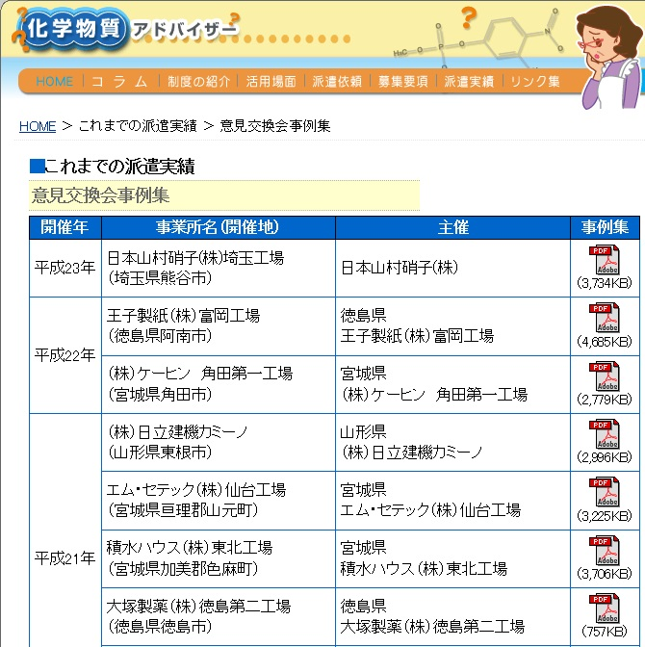
化学物質アドバイザー 意見交換会事例集
参考資料
化学物質アドバイザーが参加
した事例を事務局で取りまとめました。
化学物質アドバイザーが
どのような役割を担っているか、また、各事業者や自治体が
どのように取り組んでいるかを
御覧いただけるかと思います。
http://www.env.go.jp/chemi/communication/taiwa/jisseki/jirei.html

Slide 48
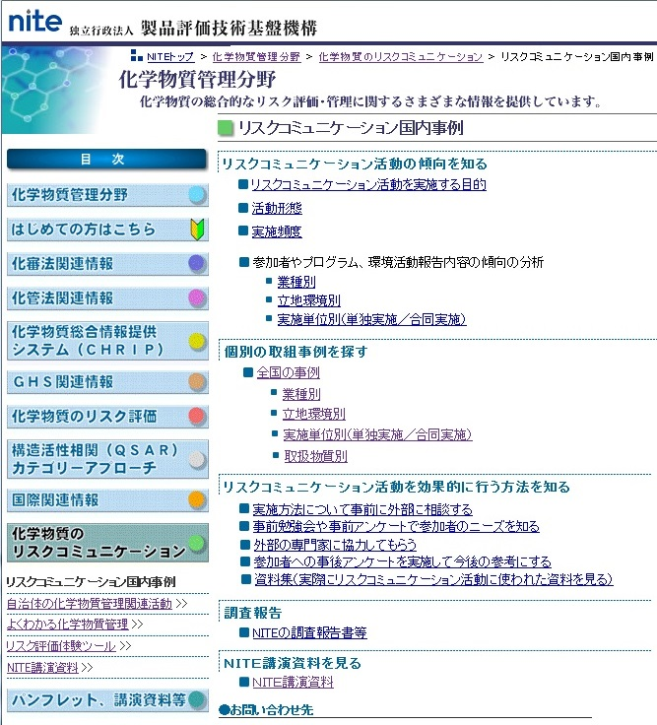
NITE（独立行政法人
製品評価技術基盤機構）
リスクコミュニケーション国内事例
参考資料
リスクコミュニケーションの定義には
様々なものがあります。
NITEでは、種類や方法にかかわらず、
「企業が、地域住民などの関係者に対し、
化学物質管理を含む環境や安全に関する
話題について、情報公開や対話を行った
事例」を、リスクコミュニケーション国内事例
として紹介しています。
個別の国内事例を、以下の区分で
みることができます。
■業種別
■立地環境別
■実施単位別（単独実施／合同実施）
■取扱物質別
http://www.safe.nite.go.jp/management/risk/kokunaijirei.html

Slide 49
住民側の感想
●環境対策や整理整頓がきちんとされていて安心した。
●この地域に＊年住んでいるが、工場の中を見るのは
初めてだった。きちんと管理されていて感心した。
●昔はにおいが気になったが、今日見学した中では
ほとんど感じなかった。
●この工場で、どのような化学物質を使用し、
何を作っているのか理解できた。
●リスクコミュニケーションの実施には、県等の指導が
必要である。やっただけの価値はあると思ったので、
県はこういう会をいろいろなところで設けて欲しい。
●不安や疑問に思っていたことが解決した。
●言いたかったことが言える場があってよかった。
独立行政法人製品評価技術基盤機構 化学物質のリスクコミュニケーション NITE 講演資料
http://www.safe.nite.go.jp/management/risk/nite_kouenshiryo01.html 等より作成

Slide 50
事業者側の感想
●地域の方に当社を知ってもらう、いい機会になった。
●環境対策をアピールする機会になった。
●地域の方の意見を聞く機会となって、よかった。
●処理施設等の見学（公開）を喜んでもらえてよかった。
●どんな質問があるか不安だったが、実施してよかった。
●環境保全や化学物質管理の取組を理解いただけたと
思う。今後、より信頼していただけるよう取組みます。
●地域の方に情報を公開・開示することで、信頼関係を
深める事の大切さを、身にしみて痛感させられた。
●いい機会ではあるが、正直、毎年開催するのは大変。
今後は2年に1回程度、あるいは工業団地内の持回り
として、各社が数年に1回程度の開催としたい。
独立行政法人製品評価技術基盤機構 化学物質のリスクコミュニケーション NITE 講演資料
http://www.safe.nite.go.jp/management/risk/nite_kouenshiryo01.html 等より作成

Slide 51
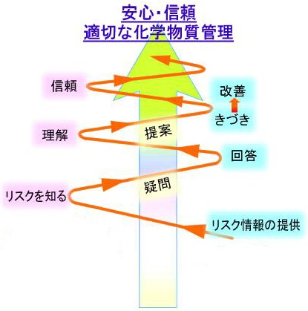

化学物質管理とリスクコミュニケーション
化学物質のリスクコミュニケーションは、
適正な化学物質管理を行い、お互いの
信頼関係を築くための、重要なツール。
化学物質の適正管理のためには、関係する全ての人
（事業者、行政、地域住民、…）が、化学物質の
リスクに関する情報を共有する必要がある。
そのために行なわれる対話が、
リスクコミュニケーションである。
リスクコミュニケーションを通じて、より具体的な
対策に結びつけ、化学物質による環境負荷の
低減を図る。
リスクコミュニケーションを継続すると、
より適切な化学物質管理につながる。
市民・消費者
事業者
行政

Slide 52
ご清聴ありがとうございました。

